Slide 1
A 50 años de la descripción del Síndrome de Insuficiencia Respiratoria Aguda
Dr. Raúl Carrillo Esper

Slide 2
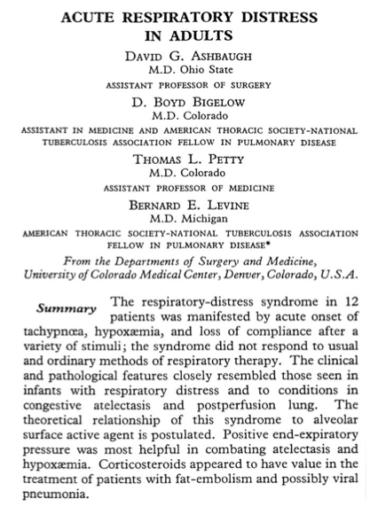
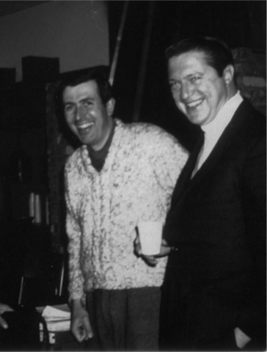
12 de Agosto de 1967 The Lancet

Slide 3
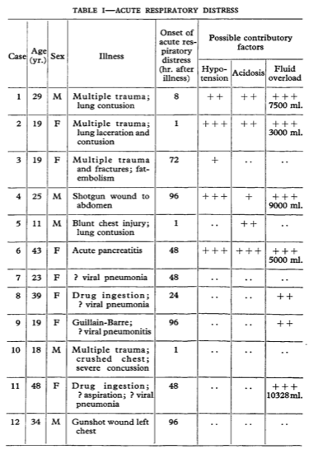
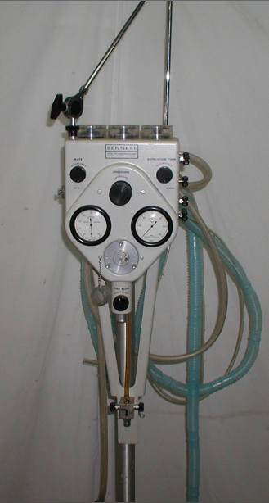
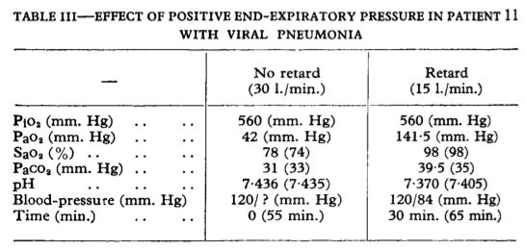

Slide 4
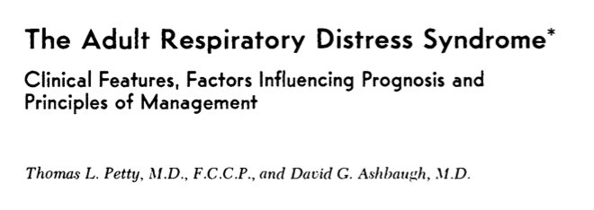
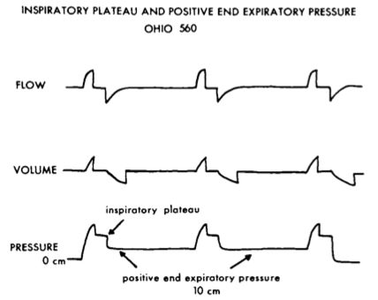
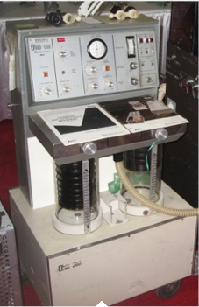
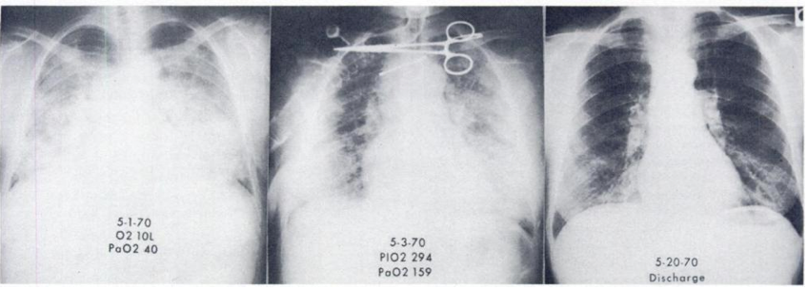

Slide 5
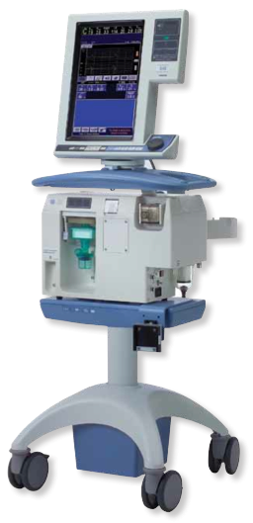
60’s
70´s
2017

Slide 6
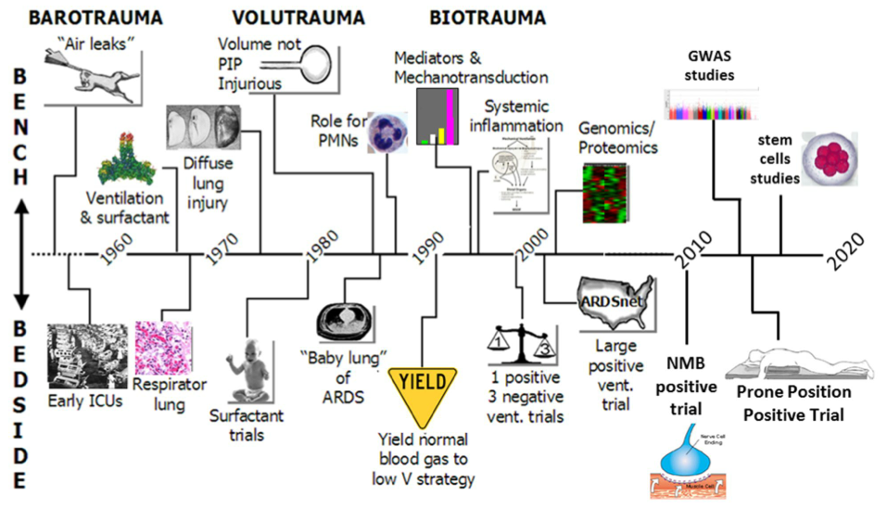
“Escapes de aire”
Volumen y no PIP causa lesión
Estudios asociación genómica
B
A
S
E
S
Mediadores y mecanotransducción
Papel de PMNs
Inflamación sistémica
Genómica/proteómica
Estudios células madre
Lesión pulmonar difusa
Ventilación y surfactante
C
A
B
E
C
E
R
A
“Pulmón de bebe” en SIRA
Gran ensayo de ventilación positivo
Ensayo positivo agentes BNM
Pulmón de respirador
Ensayos ventilación
1 positivo
3 negativos
Primeras UTI
Ensayo positivo posición en prono
Ensayos surfactante
Cambio de gases sanguineos normales a bajos volúmenes

Slide 7
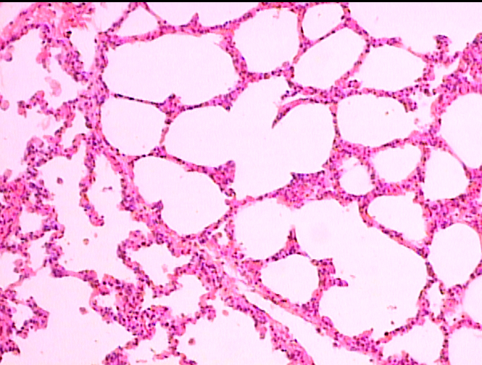

Slide 8
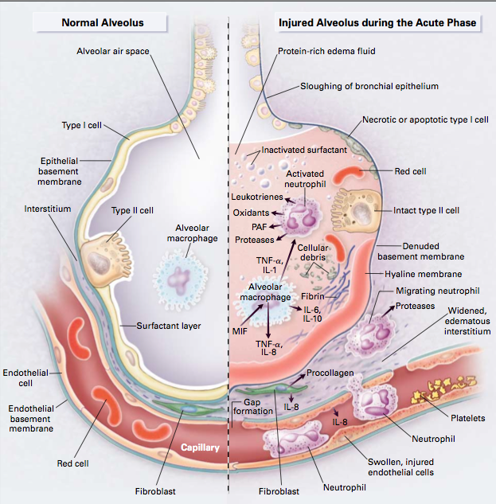

Slide 9
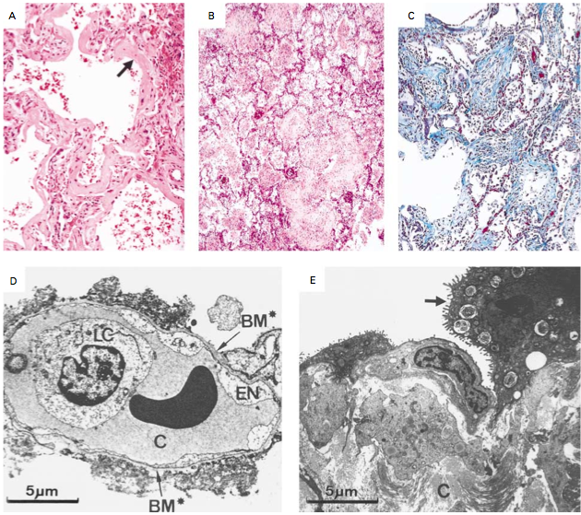

Slide 10
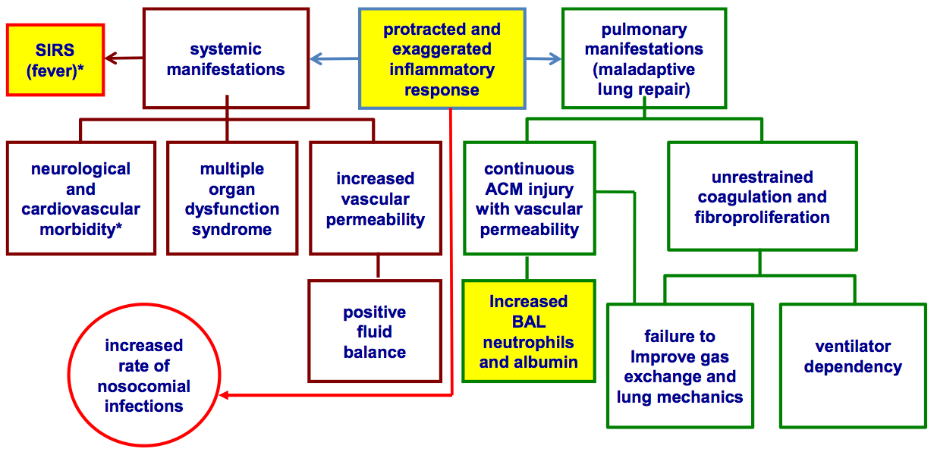
SIRS
(fiebre
Manifestaciones
sistémicas
Respuesta inflamatoria exagerada
Manifestaciones pulmonares
Morbilidad neurológica y cardiovascular
Falla orgánica múltiple
Permeabilidad vascular
Incrementada
Lesión continua MAC con permeabilidad vascular
Coagulación descontrolada y fibroproliferación
Balance hídrico positivo
Aumento neutrófilos y albúmina en LVA
Incapacidad para mejorar intercambio gaseoso y mecánica pulmonar
Dependencia de ventilador
Aumento de infecciones nosocomiales

Slide 12
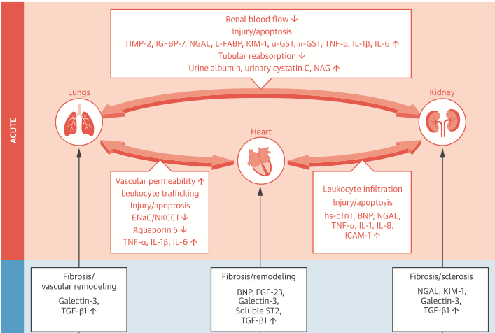

Slide 13
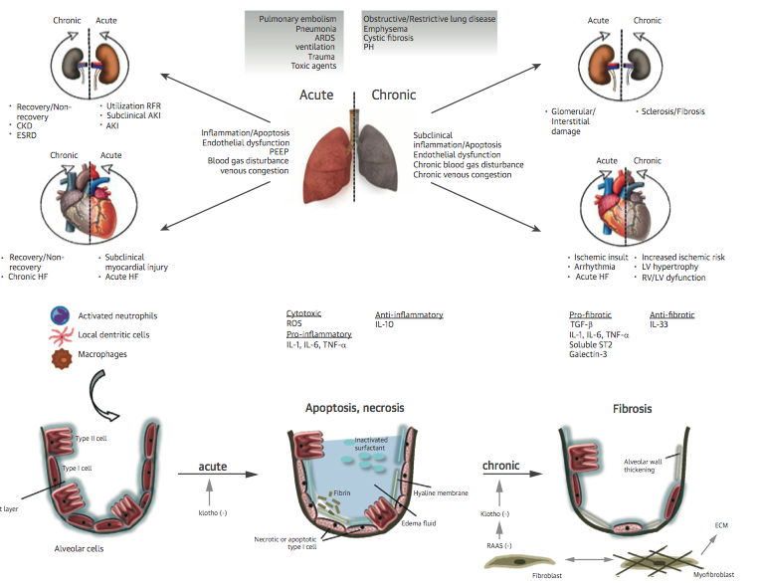

Slide 14
DEFINICIÓN

Slide 15
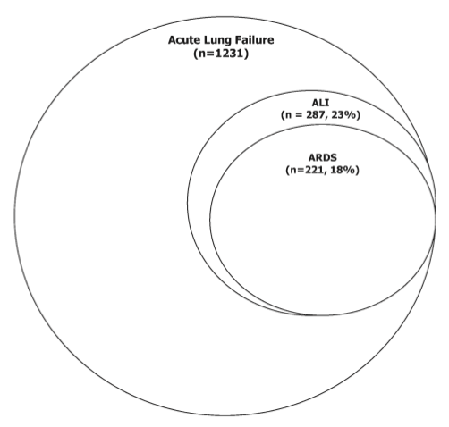

Slide 16
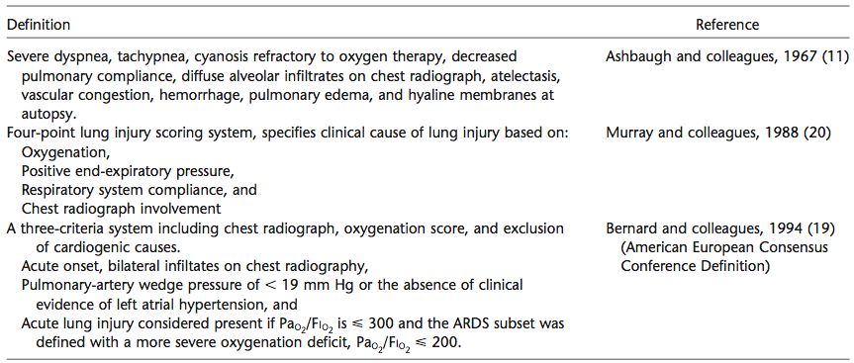
Definición…
21 AÑOS
6 AÑOS

Slide 17
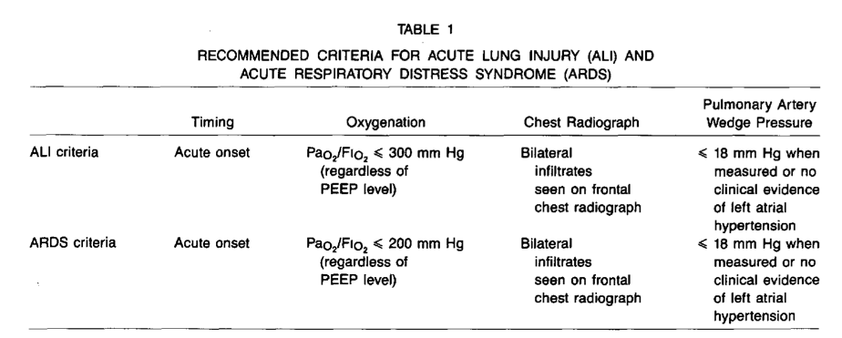
18 AÑOS

Slide 18
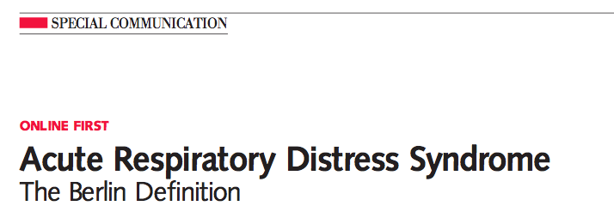
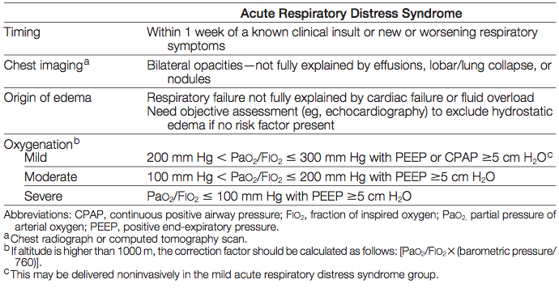

Slide 19
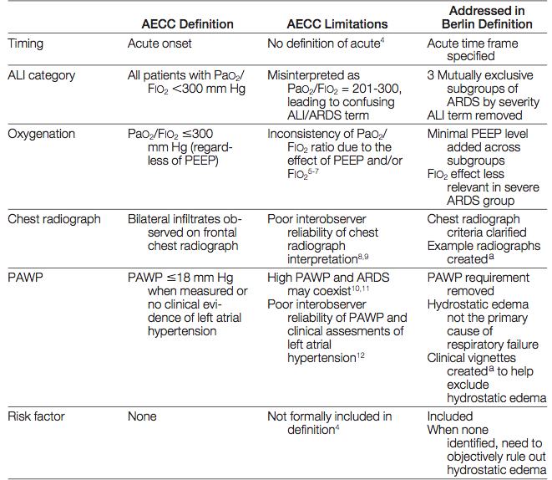

Slide 20
P/F ≤ 300 mmHg
PPFE/CPAP
Lesión pulmonar aguda
P/F ≤ 300 mmHg
SIRA leve
200 < PaO₂/FIO₂ ≤ 300 mmHg
PPFE/CPAP ≥ 5 cm H₂O
SIRA moderado
100 < PaO₂/FIO₂ ≤ 200 mmHg
PPFE/CPAP ≥ 5 cm H₂O
SIRA
P/F ≤ 200 mmHg
SIRA grave
PaO₂/FIO₂ < 100 mmHg
PPFE/CPAP ≥ 5 cm H₂O

Slide 21
EPIDEMIOLOGIA

Slide 22
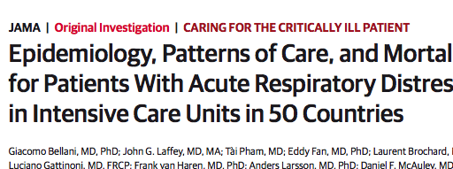
29,144 enfermos:
- 10% llenaron criterios de ARDS (Berlín)
- ARDS Leve…………. 30%
- ARDS moderado… 46%
- ARDS grave………… 24%

Slide 23
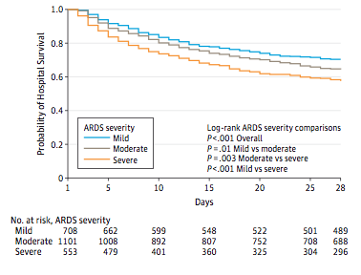

Slide 24
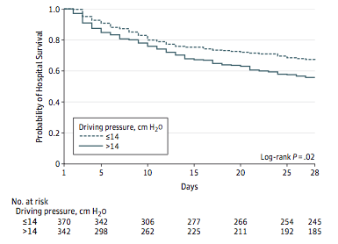

Slide 25
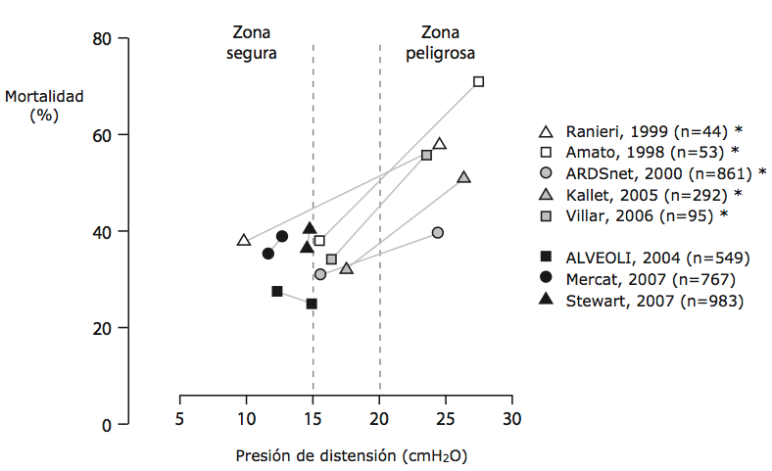

Slide 26
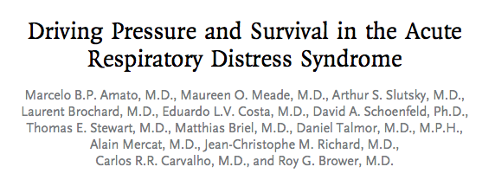
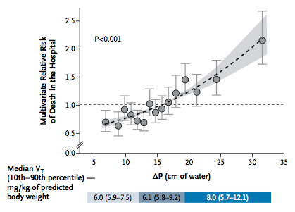

Slide 28
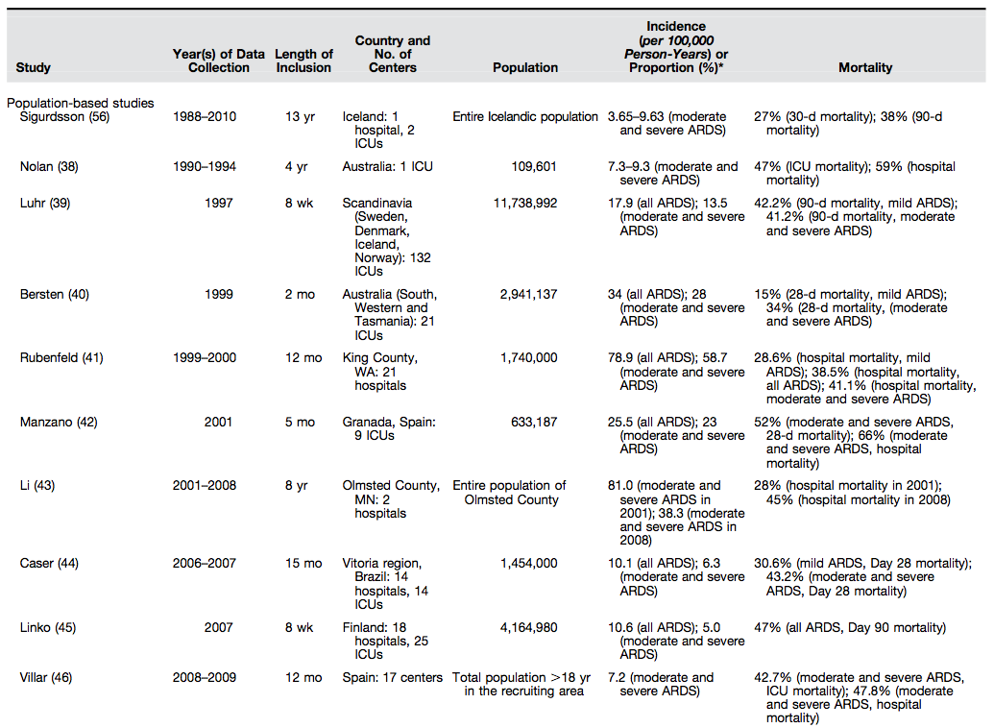

Slide 29
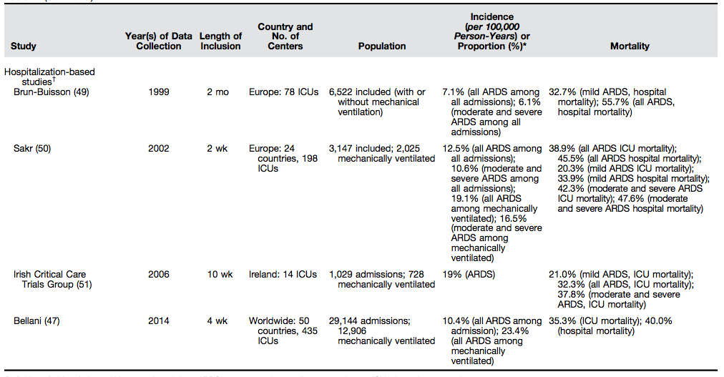
INCIDENCIA: 3 a 80/100,000
MORTALIDAD DEL 15% al 66%

Slide 30
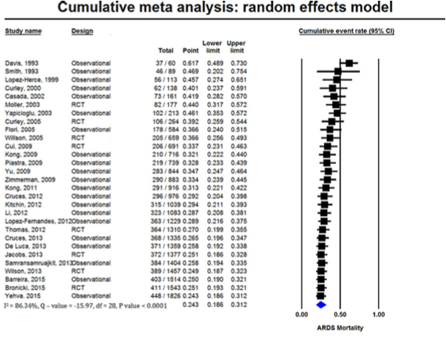
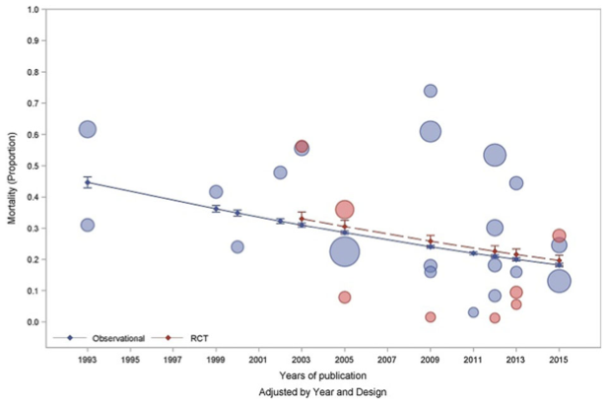

Slide 31
¿ QUE HEMOS APRENDIDO?

Slide 32
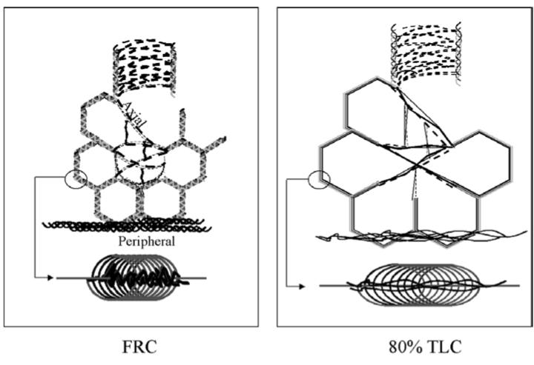
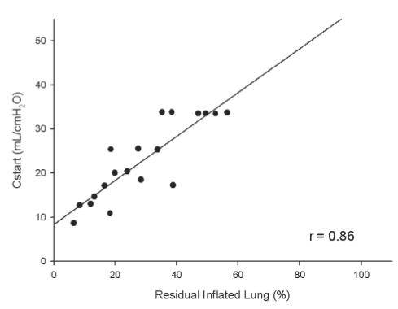
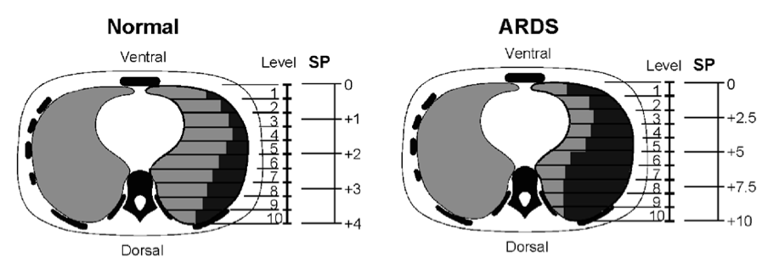

Slide 33
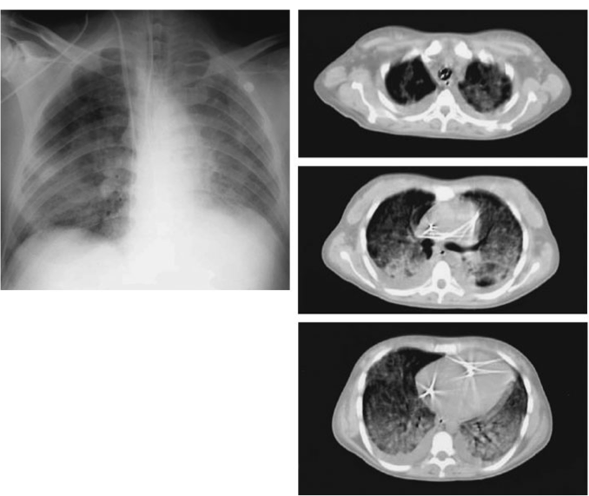

Slide 34
RECLUTAMIENTO ALVEOLAR Y PROTECCIÓN PULMONAR
LESIÓN INDUCIDA POR LA MODALIDAD VENTILATORIA:
- Barotrauma
- Biotramuna
- Volutrauma
- Atelectrauma

Slide 35
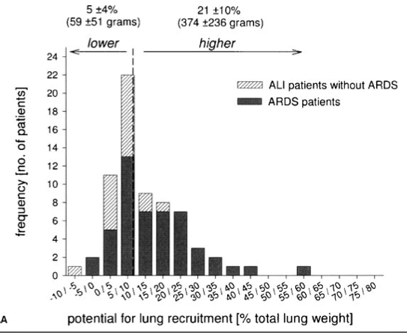
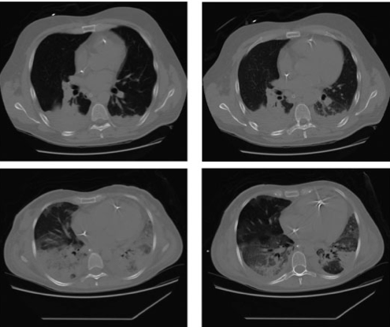

Slide 36
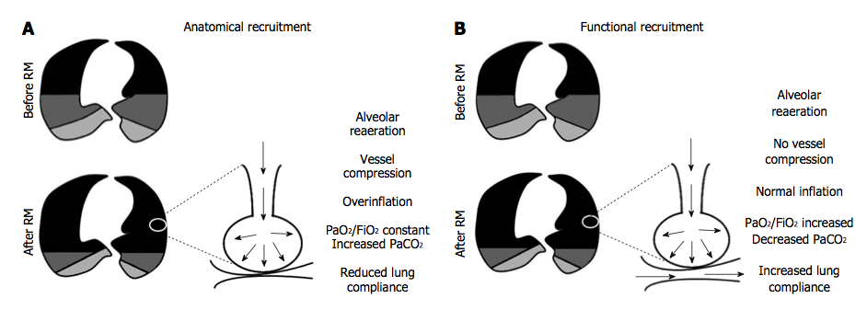

Slide 37
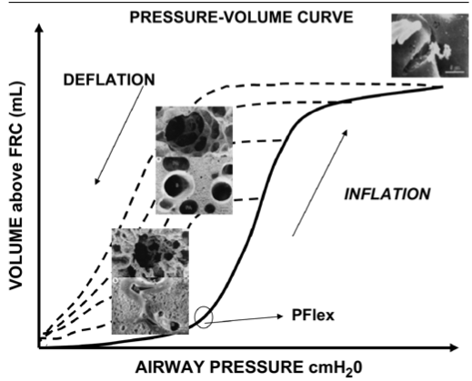

Slide 38
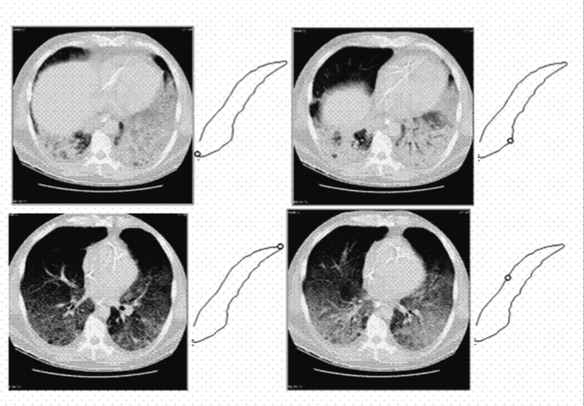

Slide 39
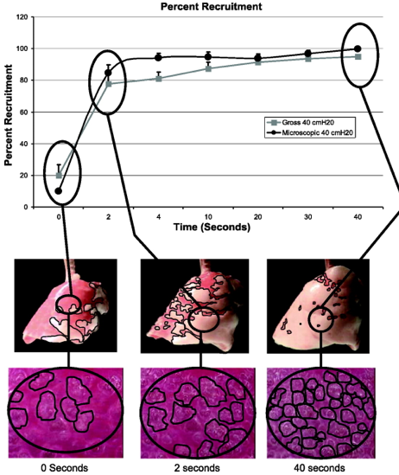

Slide 40
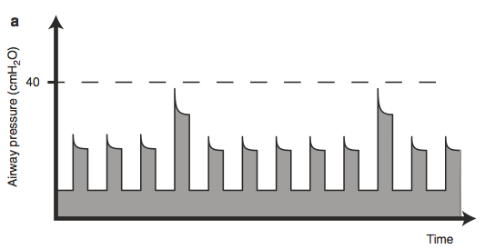
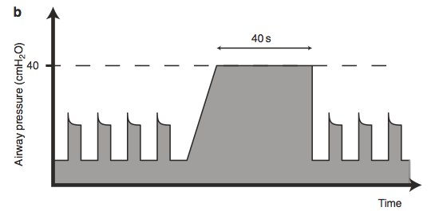
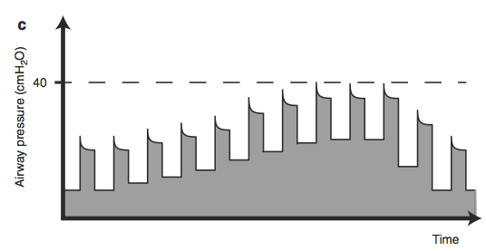

Slide 41
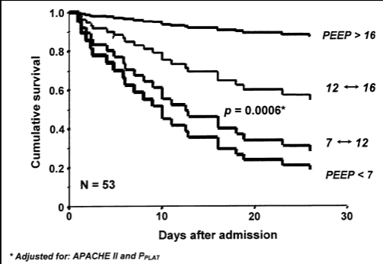

Slide 42
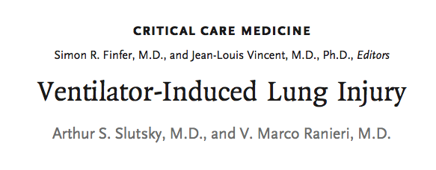
LESIÓN INDUCIDA POR EL MODO DE VENTILACIÓN MECÁNICA

Slide 43
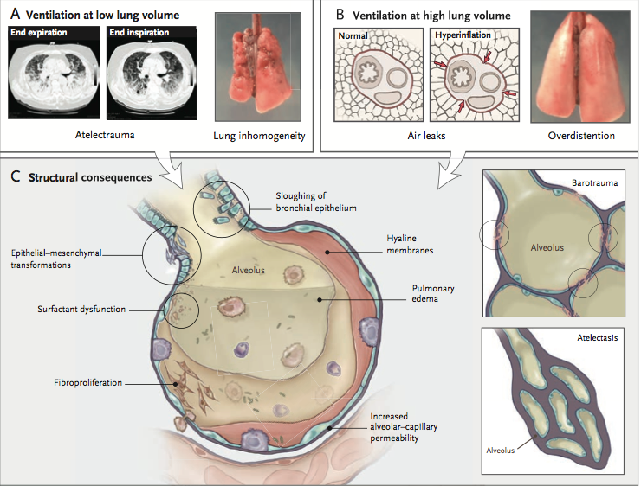

Slide 44
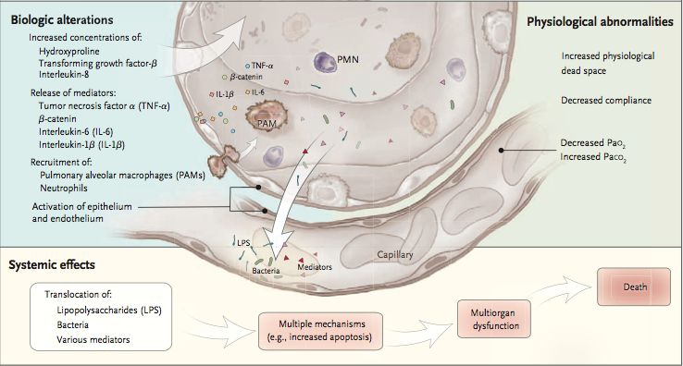

Slide 47
Estrategia de Protección Pulmonar
Volúmenes corrientes bajos:
6 a 8 ml/Kg
Presión Plateau al final de la inspiración de 28 cmH20
Presión positiva al final de la Espiración
Presión de Distensión:
DP= VC/Crs (%Pulmón funcional)
DP= Presión Plateasu-PPFE

Slide 48
FALLA HEMODINÁMICA
VPP SIGNIFICATIVA
SI
NO
Efecto hemodinámico de VM
Sin efecto hemodinámico de VM
(considerar norepinefrina)
HIPOVOLEMIA RELATIVA- ABSOLUTA
SOBRECARGA VD
VD no dilatado
Variaciones respiratorias de VCS
PVC baja
VCI pequeña
VD dilatado +/- CPA
Sin variaciones respiratorias de VCS
PVC alta
VCI grande
Expansión de volumen
-No expansión de volumen
-Norepinefrina
-Adecuación VM
-Limitar hipercapnia

Slide 54
El tratamiento en 1970

Slide 55
ECMO
considerar RECO₂
Posición prona
Bloqueo neuromuscular
Ventilación no invasiva
Corticoesteroides a dosis baja
Intensidad de la intervención
PPFE alto
PPFE moderado
Ventilación con volúmenes corrientes bajos
Mayor gravedad de la lesión
SIRA leve
SIRA moderado
SIRA grave

